Slide 1
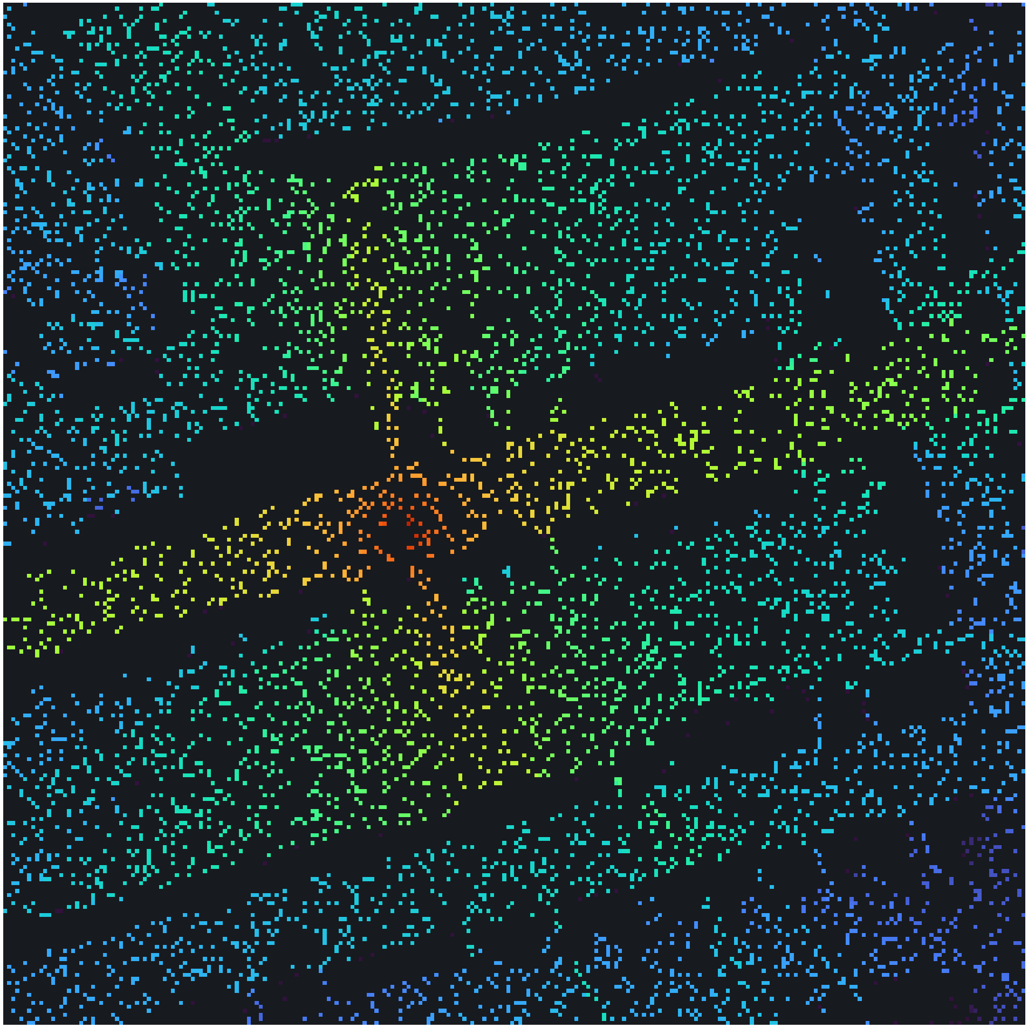
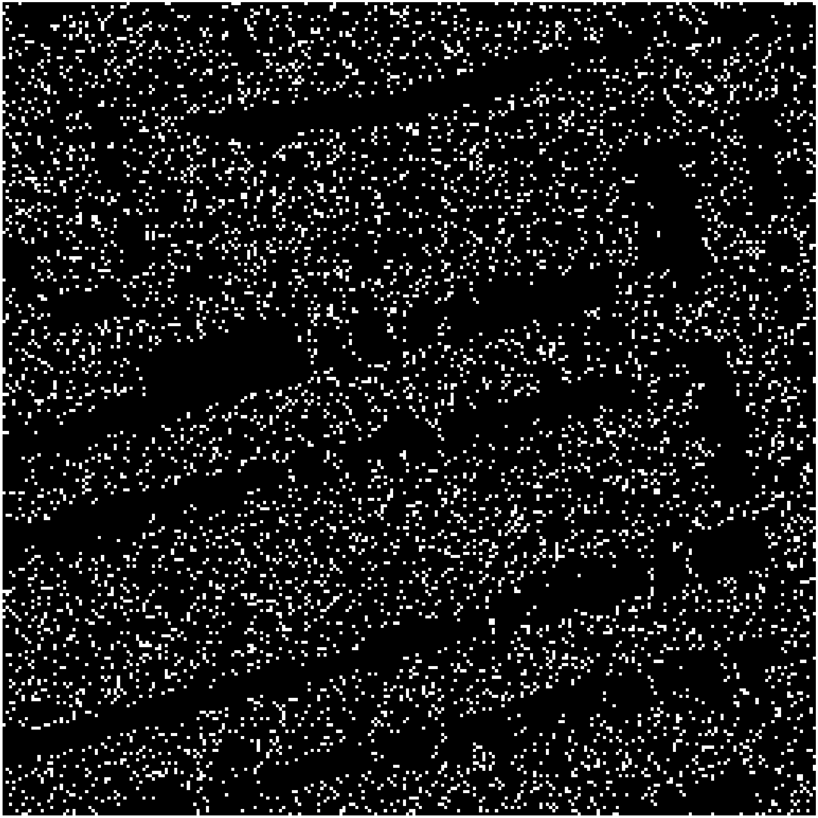


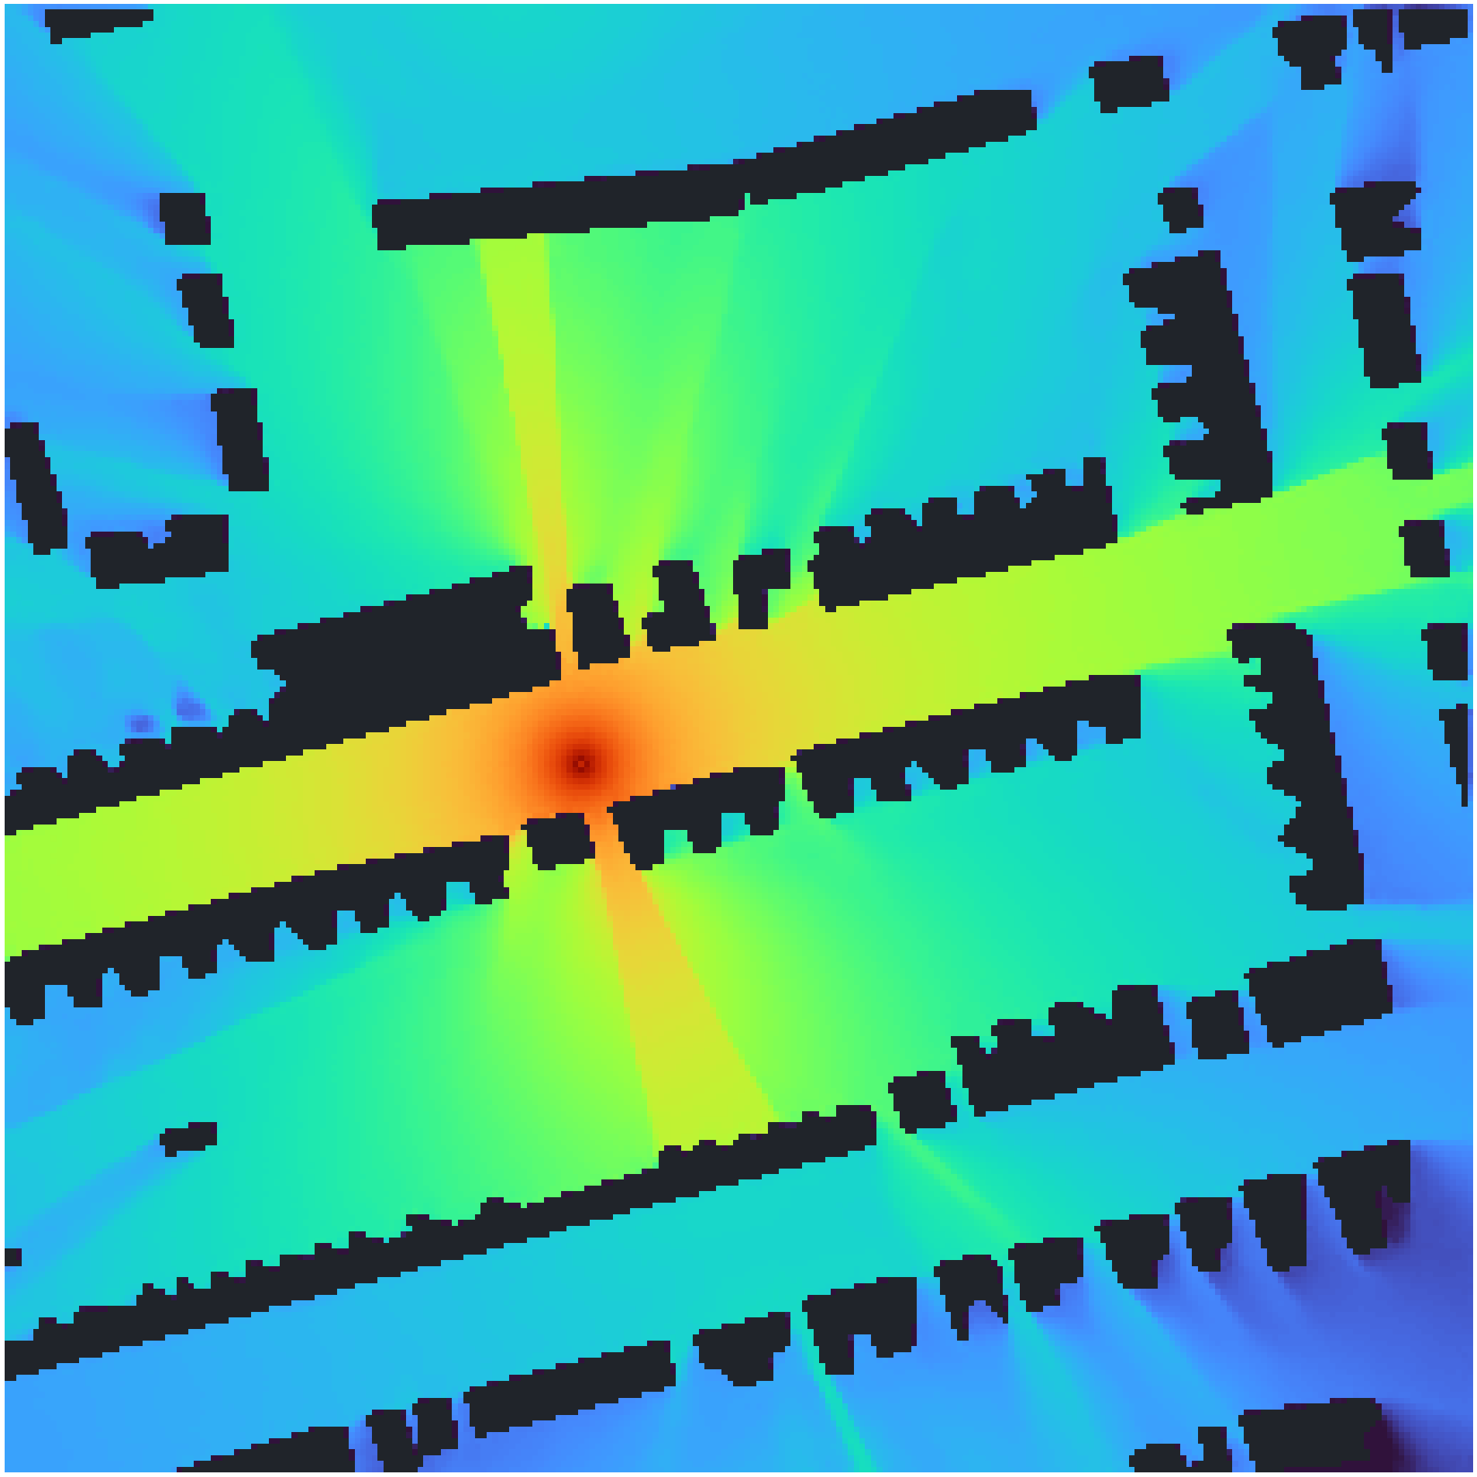
ResBlock
32×256×256
Concatenate
CNN
1×256×256
Encoder1
64×128×128
Concatenate
Decoder4
64×128×128
Encoder2
128×64×64
Concatenate
Decoder3
128×64×64
Encoder3
256×32×32
Concatenate
Decoder2
256×32×32
Encoder4
512×16×16
Concatenate
Decoder1
512×16×16
Bottleneck
512×16×16

Slide 2
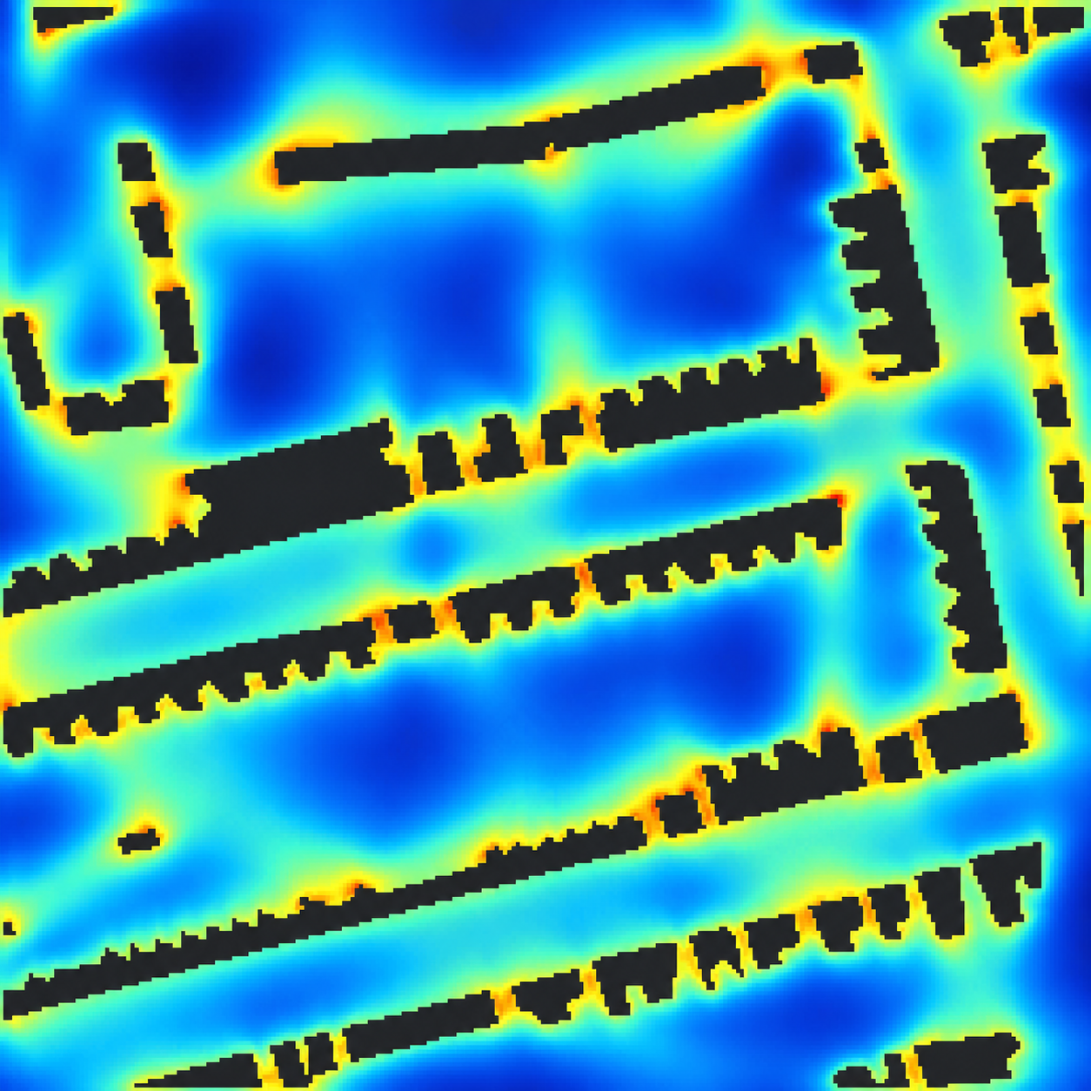
ResBlock
16×256×256
Concatenate
CNN
1×256×256
Encoder1
32×128×128
Concatenate
Decoder4
32×128×128
Encoder2
64×64×64
Concatenate
Decoder3
64×64×64
Encoder3
128×32×32
Concatenate
Decoder2
128×32×32
Encoder4
256×16×16
Concatenate
Decoder1
256×16×16
Bottleneck
256×16×16

Slide 3


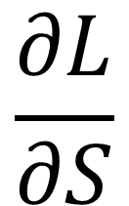
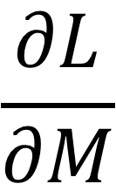
采样器
Top-K
重建器
采样器
$$\frac{∂L}{∂S}$$
Soft Top-K
$$\frac{∂L}{∂M}$$
重建器

Slide 4
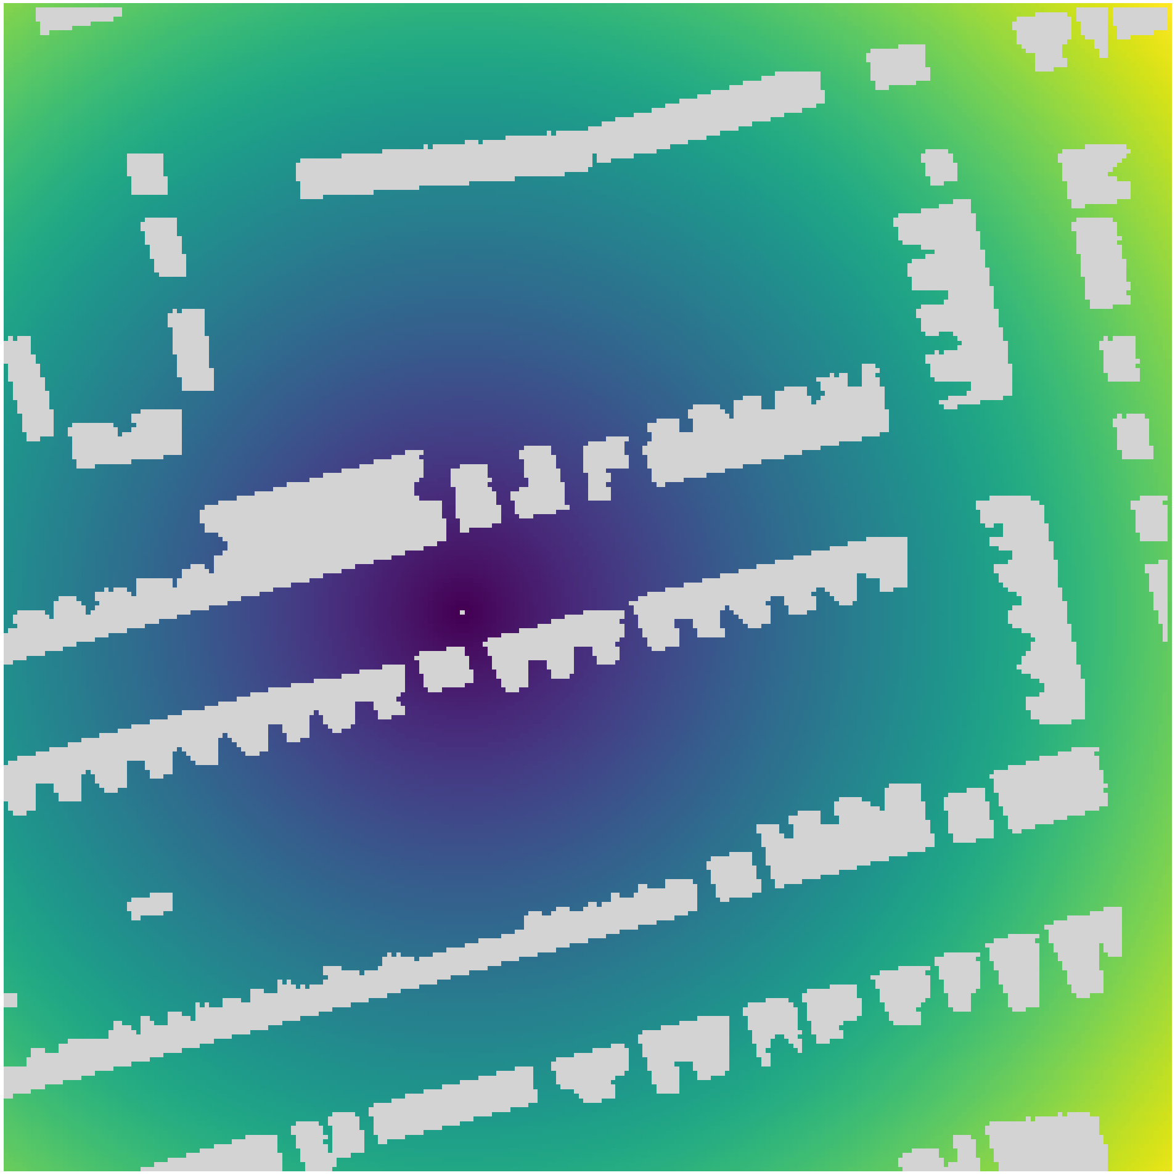
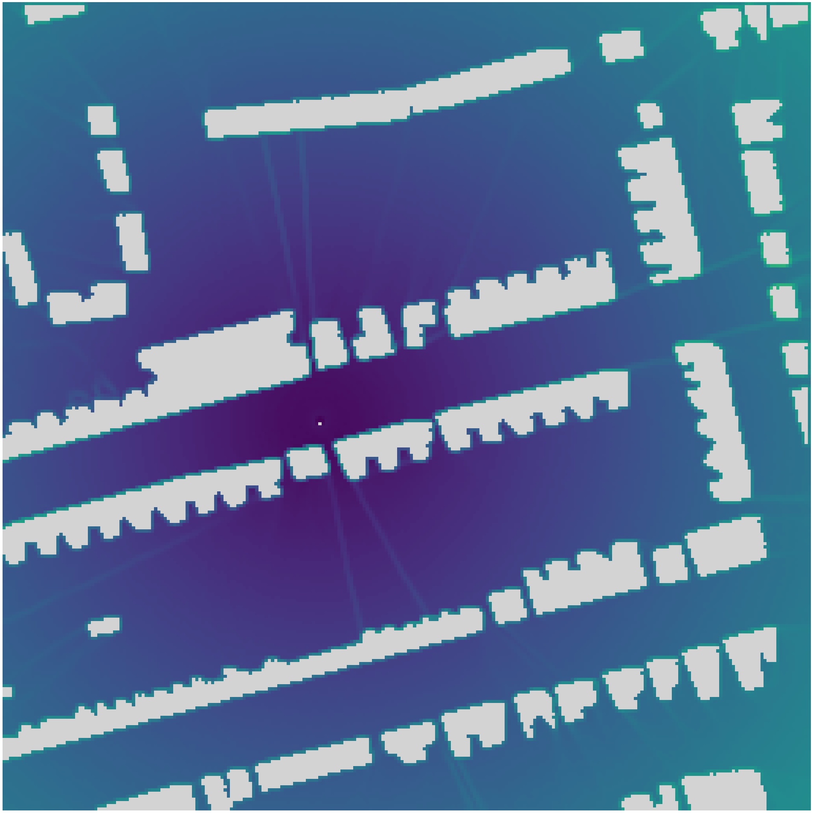
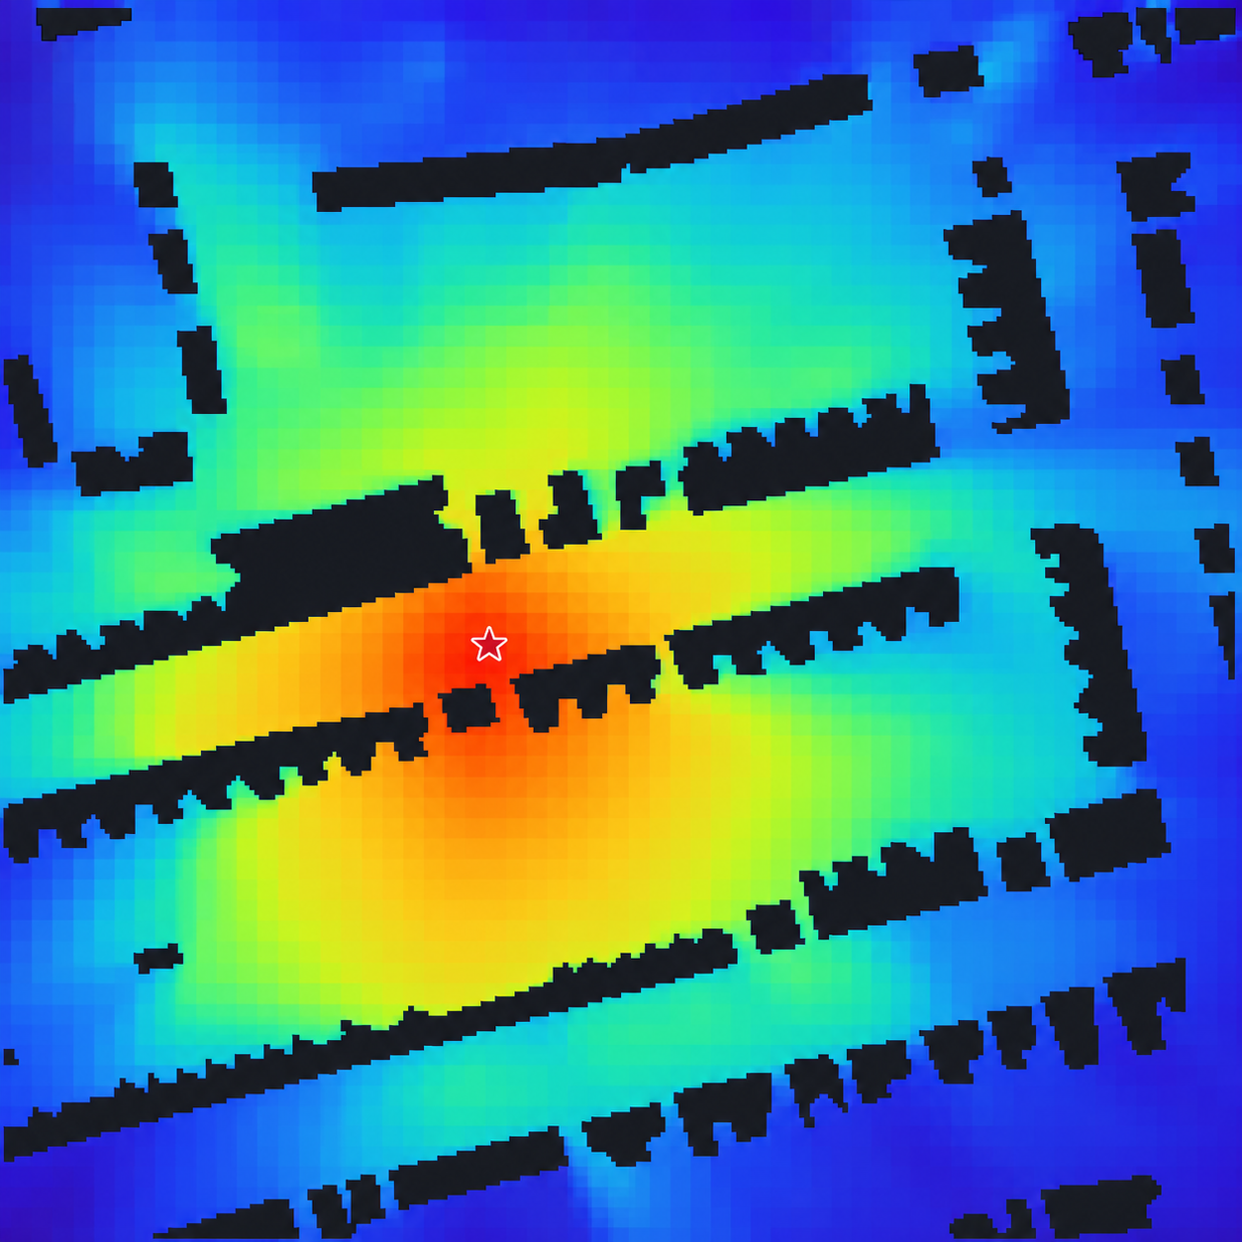

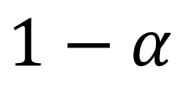

$$1−α$$
归一化发射机距离图
加权K-means
粗糙重建器
Sobel算子
采样分数图
采样点掩码图
$$α$$
粗糙信道地图
归一化梯度图

